Slide 1
Диагностика и прогнозирование заболевания Covid-19
Выполнил студент группы 913802 ШУРИНОВ Никита Александрович
Проверил кандидат биологических наук, доцент
ДАВЫДОВСКИЙ Анатолий Григорьевич

Slide 2
Цель
Цель проектирования: изучение принципов диагностики и прогнозирования заболеваний. Составление и проектирование нейронной сети, способную выявить вероятность заболевания Covid-19.

Slide 3
Введение
В данном проекте требуется создать нейронную сеть, способную рассчитывать вероятность заболевания Covid-19, также будет рассматриваться статистика заболевания и принципы диагностики. Основной проблемой является выявление главного признака заболевания.
Целью данного проекта является решение проблемы, путем применения нейронной сети для демонстрации основных проблем заболевания, а также вероятность заболевания. В процессе выполнения проекта будет создана нейронная сеть выполняющая диагностику заболевания.
Для решения проблемы необходимо составить ответы на следующие задачи:
– описание основных проблем заболевания;
– разработка нейронной сети, для диагностики заболевания.

Slide 4
МАТЕРИАЛЫ, ИНФОРМАЦИОННЫЕ ТЕХНОЛОГИИ, МАТЕМАТИЧЕСКИЕ МОДЕЛИ, АЛГОРИТМЫ И ПРОГРАММНОЕ ОБЕСПЕЧЕНИЕ
Для написания данного исследовательского проекта были использованы теоретические материалы описанные в главе «Список использованных источников». При создании использовались навыки программирования на языке Python. Для создания нейронной сети были применены навыки программирования на языке Python и знания создания самой сети.
Список программ использованных для реализации научно-исследовательского проекта:
– Sublime text;
– Microsoft Word;
– Microsoft PowerPoint.

Slide 5
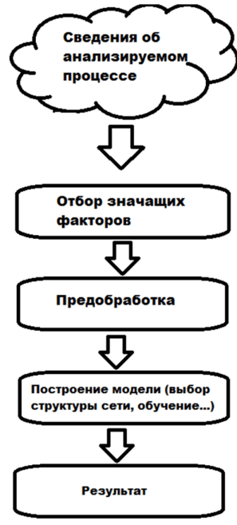
Прогнозирование
Метод прогнозирования представляет собой последовательность действий, которые нужно совершить для получения модели прогнозирования.
Модель прогнозирования есть функциональное представление, адекватно описывающее исследуемый процесс и являющееся основой для получения его будущих значений.

Slide 6
1. Результативность при решении неформализованных или плохо формализованных задач. Из общеизвестных преимуществ методов на основе нейронных сетей следует выделить одно самое привлекательное — отсутствие необходимости в строгой математической спецификации модели, что особенно ценно при прогнозировании плохо формализуемых процессов. Известно, что большинство финансовых, бизнес- и других подобных задач плохо формализуется.
2. Устойчивость к частым изменениям среды. Достоинства нейронных сетей становятся заметными, когда часто изменяются «правила игры»: среда, в которой существует прогнозируемый процесс, а также характер воздействия влияющих факторов.
3. Результативность при работе с большим объемом противоречивой информации. Нейронные сети будут предпочтительнее там, где имеется большое количество анализируемых данных, в которых скрыты закономерности. В этом случае автоматически учитываются также различные нелинейные взаимодействия между влияющими факторами.
4. Результативность при работе с неполной информацией. Целесообразно использование нейронных сетей в задачах с неполной или «зашумленной» информацией, а также в задачах, для которых характерны интуитивные решения.

Slide 7
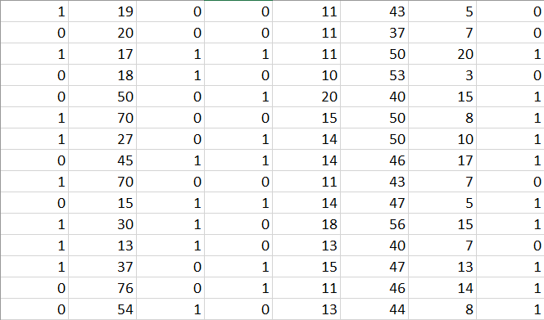
Система прогнозирование на базе нейронных сетей
Данная нейронная сеть будет принимать несколько параметров. Параметры:
пол;
возраст;
наличие или отсутствие типичных для пневмонии симптомов (кашель, отдышка, слабость и др.);
дополнительные заболевания (сахарный диабет);
ширина распределения эритроцитов;
значение гематокрита;
уровень С-реактивного белка.
По данным параметрам будет создана выборка из 45 человек

Slide 8
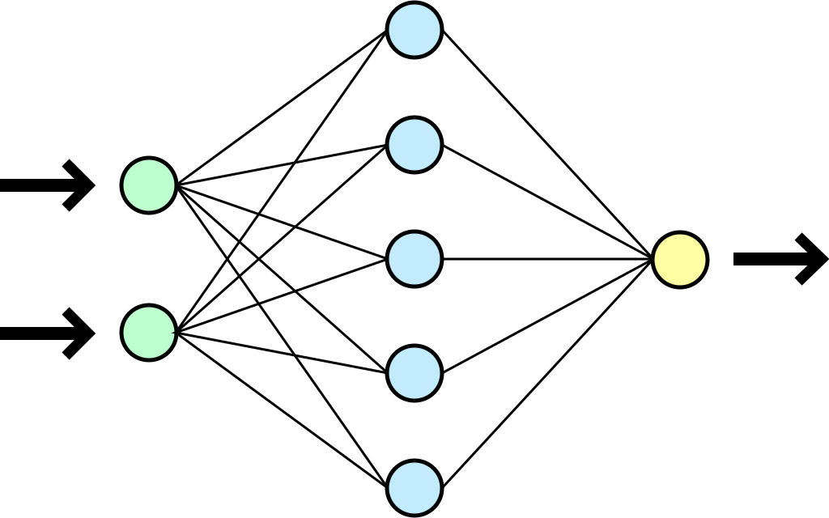
Модель сети
Опишем структуру модели нейронной сети. Определим входной, выходной и скрытые слои. Наша нейронная сеть будет иметь плотную структуру – каждый нейрон связан со всеми нейронами следующего слоя. Выходной слой будет состоять из единственного нейрона, определяющего вероятность заболевания Covid-19

Slide 9
ЗАКЛЮЕНИЯ И ВЫВОДЫ
В ходе выполнения данного проекта были исследованы принципы и методы прогнозирования, так как они являются важнейшей частью, для данного проекта, выявления вероятности заболевания. Также были рассмотрены принципы параметров заболевания и их важность.
Затем основываясь на понятии прогнозирования были исследованы основные технологии разработки нейронных сетей на основе диагностики. Были выявлены основные виды разработок программного обеспечения исходя из особенностей сред разработки.
Выполнение задание было реализовано на платформе Python. При помощи данной платформы была создана нейронная сеть, способная диагностировать и прогнозировать вероятность заболевания, по параметрам данные ему.

Slide 10
КОНЕЦ

